Slide 1

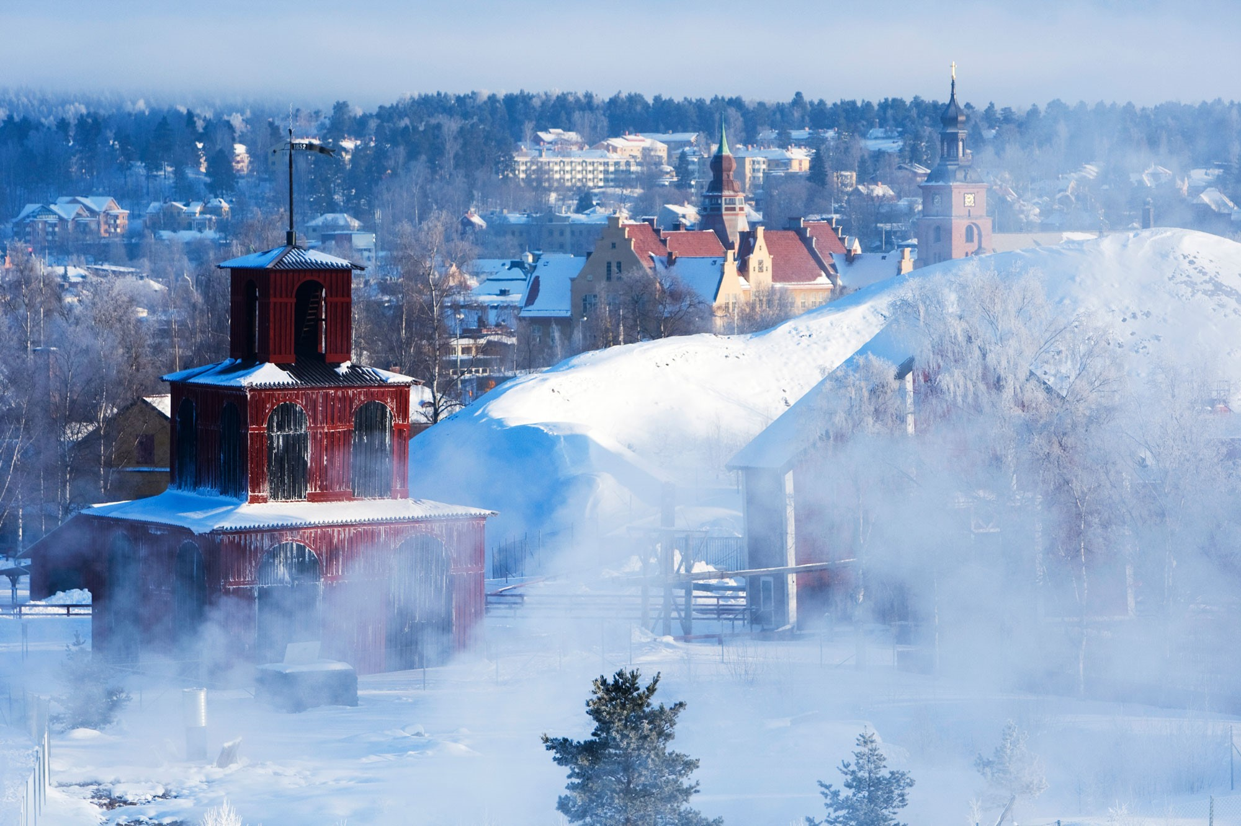
Konjunkturen i Dalarna
2022 kv1
Juni, 2022
Stockholm Business Region

Slide 2
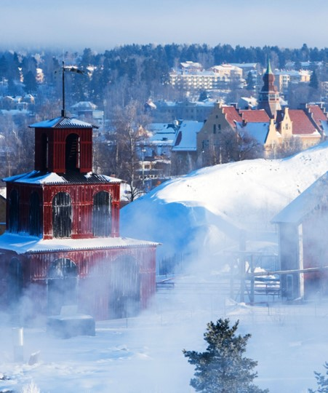
Om rapporten
Rapporten är utgiven av Stockholm Business Region och publiceras fyra gånger per år. Rapporten omfattar Dalarnas län och Ludvika samt Smedjebackens kommun.
Statistiken bygger på uppgifter från Statistiska centralbyrån, Arbetsförmedlingen och Bolagsverket.
I rapporten jämförs främst utvecklingen med samma kvartal föregående år, exempelvis kvartal 1 jämförs med kvartal 1 tidigare år osv. För vissa indikatorer presenteras även totala rullande 12-värden där de fyra senaste kvartalen summeras för att få mer stabilitet i trenden. Dessa jämförs då med föregående fyra kvartal. Diagrammen som visar absoluta värden är säsongsrensande för att visa trenden. Övriga diagram har indexerade värden som visar procentuella förändringen från startåret med värde 100, motsvarande kvartal för 10 år sedan.
Stockholmsregionen omfattar Stockholms län, Uppsala län, Södermanlands län, Östergötlands län, Örebro län, Västmanlands län, Gävleborgs län och Dalarnas län.
Läs samtliga konjunkturrapporter som tas fram inom ramen för partnerskapet Stockholm Business Alliance här: https://stockholmbusinessalliance.se/material/?cat=konjunkturrapporter
Frågor kan ställas till Viktor Gustafsson på Invest Stockholm.
Ansvarig utgivare: Staffan Ingvarsson, VD Stockholm Business Region.

Slide 3






Återhämtningen fortsätter
Återhämtningen sedan Covid-19 pandemin har under det första kvartalet 2022 varit stark. För Dalarnas del syns den tydligaste effekten på näringslivet där lönesumman fortsätter att öka samtidigt som företagskonkurserna minskar. Däremot är nyföretagandet oförändrat jämfört med förra året. På arbetsmarknaden är signalerna tvetydiga med en minskande arbetslöshet, men sjunkande sysselsättning tillsammans med fler varsel. Inflationen och högre räntor utgör också ett orosmoln för den fortsatta ekonomiska utvecklingen.
Lönesumman i privat sektor ökar under kvartalet med 5,8 procent, vilket innebär en påtaglig återhämtning. Företagskonkurserna minskar därtill med 14 procent samtidigt som nyföretagandet är oförändrat. Glädjande är att besöksnäringen fortsätter sin återhämtning både i länet och i Ludvika kommun. På länsnivå har sker det en ökning av de kommersiella övernattningarna med 45 procent jämfört med fjolåret.
I likhet med större delen av Stockholmsregionen syns det under kvartalet en rad positiva signaler på arbetsmarknaden. Arbetslösheten minskar med 0,9 procentenheter och är nu nere på 4,2 procent. De lediga jobben ökar likaså med 35 procent. Däremot går sysselsättningen mot trenden och sjunker med 2 procent samtidigt som varslen också ökar med 83 procent.
Befolkningstillväxten under det första kvartalet följer utvecklingen för de senaste kvartalen och ligger på 0,2 procent. Som helhet har Dalarna en lägre befolkningstillväxt än övriga Stockholmsregionen. Befolkningen ökar i Smedjebackens kommun men minskar 0,4 procent i Ludvikas kommun. Bostadsbyggandet ökade i länet under det första kvartalet 2022 och totalt påbörjades 1 096 bostäder.
Staffan Ingvarsson
VD Stockholm Business Region
Konjunkturläget i Dalarna, 2022 kv1
 | Dalarnas län |  |  | Ludvika kommun |  |  | Smedjebackens kommun
Nyckeltal | Värde 2022 kv1 | Förändring (%) |  | Värde 2022 kv1 | Förändring (%) |  | Värde 2022 kv1 | Förändring (%)
 |  | -1 år |  |  | -1 år |  |  | -1 år
Lönesumma privat sektor (mdkr) | 7,8 | 5,8 |  | - | - |  | - | -
Nya företag | 471 | 0 |  | 30 | 3 |  | 11 | 0
Företagskonkurser | 38 | -14 |  | 2 | 100 |  | 2 | i.u.
Sysselsatta | 129 100 | -2,0 |  | - | - |  | - | -
Nyanmälda platser | 12 498 | 35 |  | 1 185 | 39 |  | 295 | 189
Varsel | 108 | 83 |  | 0 | i.u. |  | 0 | i.u.
Arbetslöshet (%) | 4,2 | -0,9 p.e.* |  | 6,1 | -1,7 p.e.* |  | 3,8 | -0,5 p.e.*
Befolkning (tusental) | 288,5 | 0,2 |  | 26,5 | -0,4 |  | 11,0 | 0,5
Påbörjade lägenheter | 243 | 15 |  | 2 | 100 |  | 0 | -100
Kommersiella övernattningar (tusental) | 1 096 | 45 |  | 190 | 70 |  | - | -
*Förändring i arbetslösheten visas i procentenheter, ej i procent.

Slide 4
Lönesumma
Lönesumma, Dalarnas län
Index 100 = 2012 kv1
Lönesumma, total
 | 2022 kv1 | Förändring | Förändring (%)
 | mdkr | -1 år (mdkr) | -1 år | -5 år
Sverige | 517,26 | 28,32 | 5,79 | 24,05
Stockholmsregionen | 257,72 | 15,05 | 6,20 | 24,93
Dalarnas län | 11,93 | 0,50 | 4,35 | 16,17
Lönesumma per sysselsatt
 | 2022 kv1 | Förändring | Förändring (%)
 | tkr | -1 år (tkr) | -1 år | -5 år
Sverige | 101,91 | 2,56 | 2,58 | 20,35
Stockholmsregionen | 110,00 | 4,05 | 3,83 | 19,88
Dalarnas län | 92,44 | 5,67 | 6,53 | 11,85
Lönesumma per invånare
 | 2022 kv1 | Förändring | Förändring (%)
 | tkr | -1 år (tkr) | -1 år | -5 år
Sverige | 49,41 | 2,35 | 5,00 | 18,78
Stockholmsregionen | 54,23 | 2,72 | 5,28 | 18,76
Dalarnas län | 41,37 | 1,64 | 4,12 | 14,75
Källa: Statistiska centralbyrån (Lönesummor nattbefolkning, arbetsgivaravgifter och preliminär A-skatt, LAPS)

Slide 5
Lönesumma efter sektor
 | 2022 kv1 | Förändring | Förändring (%)
 | mdkr | -1 år (mdkr) | -1 år | -5 år
Sverige
Privat sektor | 378,24 | 25,53 | 7,24 | 25,82
Industri | 73,85 | 2,44 | 3,42 | 20,99
Tjänster | 264,46 | 20,94 | 8,60 | 26,10
Övrigt* | 39,93 | 2,15 | 5,69 | 33,77
Offentlig sektor | 139,02 | 2,79 | 2,05 | 19,46
Totalt | 517,26 | 28,32 | 5,79 | 24,05
Stockholmsregionen
Privat sektor | 197,96 | 15,11 | 8,27 | 26,35
Industri | 28,75 | 1,24 | 4,49 | 11,37
Tjänster | 150,94 | 12,93 | 9,37 | 29,28
Övrigt* | 18,27 | 0,94 | 5,44 | 29,47
Offentlig sektor | 59,75 | -0,07 | -0,11 | 20,46
Totalt | 257,72 | 15,05 | 6,20 | 24,93
Dalarnas län
Privat sektor | 7,81 | 0,43 | 5,76 | 16,73
Industri | 2,34 | 0,15 | 7,05 | 14,04
Tjänster | 4,33 | 0,21 | 5,16 | 15,67
Övrigt* | 1,14 | 0,06 | 5,44 | 27,38
Offentlig sektor | 4,13 | 0,07 | 1,77 | 15,12
Totalt | 11,93 | 0,50 | 4,35 | 16,17
Lönesumma i privat sektor efter näringsgren, Dalarnas län
Index 100 = 2012 kv1
Källa: Statistiska centralbyrån (Lönesummor nattbefolkning, arbetsgivaravgifter och preliminär A-skatt, LAPS)
* I övrigt ingår jordbruk, skogsbruk och fiske, byggverksamhet samt okänd näringsgren

Slide 6
Nyföretagande
Nyregistrerade företag
Säsongsrensade värden (glidande medelvärde)
        Antalet nya företag är oförändrat jämfört med förra året.
        Av länets 471 nyregistrerade företag var
        377 aktiebolag.
        Antalet nyregistrerade företag var på den högsta nivån på 10 år sett till säsongsrensade värden.
Nyregistrerade företag
 | Antal | Förändring (%) |  | R12*
 | 2022 kv1 | -1 år | - 5 år | Antal | Utv., %
Sverige | 22 173 | 0 | 14 | 78 766 | 6
Stockholmsregionen | 11 347 | 0 | 10 | 40 498 | 5
Dalarnas län | 471 | 0 | 14 | 1 706 | 6
Ludvika kommun | 30 | 3 | 3 | 117 | 10
Smedjebackens kommun | 11 | 0 | 22 | 34 | -13
Källa: Bolagsverket
* De fyra senaste kvartalen

Slide 7
Företagskonkurser
Företagskonkurser
Säsongsrensade värden (glidande medelvärde)
        Det första kvartalet visade på en minskning av antalet företagskonkurser.
        Sett till säsongsrensade värden är antalet företagskonkurser på den lägsta nivån på många år.
Företagskonkurser
 | Antal | Förändring (%) |  | R12*
 | 2022 kv1 | -1 år | - 5 år | Antal | Utv., %
Sverige | 1 639 | -6 | 1 | 6 789 | -8
Stockholmsregionen | 868 | -3 | 4 | 3 517 | -8
Dalarnas län | 38 | -14 | -16 | 134 | -20
Ludvika kommun | 2 | 100 | 100 | 14 | 0
Smedjebackens kommun | 2 | i.u. | -60 | 4 | 0
Källa: Statistiska centralbyrån (Konkurser och offentliga ackord)
* De fyra senaste kvartalen

Slide 8
Sysselsättning
Sysselsatta invånare
Index 100 = 2012 kv1
        Antalet sysselsatta invånare minskade
        med 2 procent under kvartalet.
        Det är en minskning med 2 700 personer.
        Sysselsättningen sett till antal ökar mest inom Personliga och kulturella tjänster och minskar mest inom vård- och omsorg.
Sysselsättning
 | Antal | Förändring -1 år | Förändring (%)
 | 2022 kv1 | -1 år (antal) | -1 år | - 5 år
Sverige | 5 075 700 | 154 300 | 3,1 | 3,1
Stockholmsregionen | 2 342 900 | 52 400 | 2,3 | 4,2
Dalarnas län | 129 100 | -2 700 | -2,0 | 3,9
Källa: Statistiska centralbyrån (Arbetskraftsundersökningarna, AKU)

Slide 9
Sysselsättning efter bransch
 | Antal | Förändring (antal) | Förändring (%)
Dalarnas län | 2022 kv1 | -1 år | -1 år | -5 år
Jordbruk, skogsbruk och fiske | i.u. | i.u. | i.u. | i.u.
Tillverkn. och utvinning, energi och miljö | 17 500 | -1 000 | -5,4 | -7,4
därav tillverkn. av verkstadsvaror | 5 500 | -1 700 | -23,6 | -23,6
Byggverksamhet | 9 600 | -1 000 | -9,4 | -1,0
Handel | 16 000 | -1 400 | -8,0 | 18,5
Transport | 6 200 | 6 200 | i.u. | 44,2
Hotell och restauranger | i.u. | i.u. | i.u. | i.u.
Information och kommunikation | i.u. | i.u. | i.u. | i.u.
Personliga och kulturella tjänster | 7 000 | 7 000 | i.u. | 16,7
Finansiell verksamhet, företagstjänster | 13 100 | -200 | -1,5 | 2,3
Offentlig förvaltning | 12 400 | -1 400 | -10,1 | 55,0
Utbildning | 14 700 | -2 600 | -15,0 | 0,0
Vård och omsorg | 18 900 | -3 900 | -17,1 | -19,9
Uppgift saknas | i.u. | i.u. | i.u. | i.u.
Sysselsatta i Sverige | 127 800 | -4 000 | -3,0 | 3,6
Sysselsatta utomlands | i.u. | i.u. | i.u. | i.u.
Total | 129 100 | -2 700 | -2,0 | 3,9
Källa: Statistiska centralbyrån (Arbetskraftsundersökningarna, AKU)

Slide 10
Sysselsättning efter yrke
 | Antal | Förändring -1 år
Dalarnas län | 2022 kv1 | -1 år | -1 år (%)
Militärt arbete | i.u. | i.u. | i.u.
Chefsyrken | 7 300 | -600 | -7,6
Yrken med krav på fördjupad högskolekompetens | 29 200 | 3 500 | 13,6
Yrken med krav på högskolekompetens eller motsvarande | 20 200 | -2 300 | -10,2
Yrken inom administration och kundtjänst | 8 200 | -800 | -8,9
Service-, omsorgs- och försäljningsarbete | 24 200 | -2 900 | -10,7
Yrken inom lantbruk, trädgård, skogsbruk och fiske | i.u. | i.u. | i.u.
Yrken inom byggverksamhet och tillverkning | 16 500 | 800 | 5,1
Yrken inom maskinell tillverkning och transport med mera | 12 200 | 3 500 | 40,2
Yrken med krav på kortare utbildning eller introduktion | i.u. | i.u. | i.u.
Uppgift saknas | i.u. | i.u. | i.u.
Sysselsatta i Sverige | 127 800 | -4 000 | -3,0
Sysselsatta utomlands | i.u. | i.u. | i.u.
Total | 129 100 | -2 700 | -2,0
Källa: Statistiska centralbyrån (Arbetskraftsundersökningarna, AKU)

Slide 11
Lediga jobb
Nyanmälda platser på Arbetsförmedlingen
Index 100 = 2012 kv1
        Antalet lediga jobb ökade under första kvartalet på länsnivå med 35 procent.
Lediga jobb
 | Antal | Förändring (%) |  | R12*
 | 2022 kv1 | -1 år | - 5 år | Antal | Utv., %
Sverige | 504 855 | 62 | 32 | 1 515 957 | 67
Stockholmsregionen | 235 620 | 72 | 31 | 713 937 | 76
Dalarnas län | 12 498 | 35 | 36 | 38 138 | 56
Ludvika kommun | 1 185 | 39 | 14 | 3 446 | 35
Smedjebackens kommun | 295 | 189 | 112 | 602 | 141
Källa: Arbetsförmedlingen
* De fyra senaste kvartalen

Slide 12
Varslade personer
Varslade personer
Index 100 = 2012 kv1
        Varslen ökade med 83 procent i Dalarna under årets första kvartal.
        Varslen har däremot minskat de senaste fyra kvartalen.
Varslade personer
 | Antal | Förändring (%) |  | R12*
 | 2022 kv1 | -1 år | - 5 år | Antal | Utv., %
Sverige | 5 091 | -42 | -46 | 23 825 | -71
Stockholmsregionen | 3 220 | -43 | -26 | 14 281 | -72
Dalarnas län | 108 | 83 | -68 | 360 | -78
Ludvika kommun | 0 | i.u. | -100 | 26 | 53
Smedjebackens kommun | 0 | i.u. | -100 | 36 | 44
Källa: Arbetsförmedlingen
* De fyra senaste kvartalen

Slide 13
Arbetslöshet
Arbetslöshet i förhållande till befolkningen (%), 15-74 år
        Arbetslösheten minskade avsevärt jämfört med motsvarande period förra året.
        Totalt minskade antalet arbetslösa med nästan
        2 000 personer under kvartalet.
        Gagnefs kommun stod för länets lägsta arbetslöshet (2,5 %)
Arbetslöshet
 | Antal | Förändring | Arbetslösa i förh. till befolkningen, 15-74 år (%)
 | 2022 kv1 | -1 år (antal) | 2022 kv1 | -1 år | -5 år
Sverige | 362 661 | -89 746 | 4,8 | 6,0 | 5,1
Stockholmsregionen | 170 675 | -38 712 | 4,9 | 6,1 | 4,9
Dalarnas län | 8 561 | -1 933 | 4,2 | 5,1 | 5,0
Ludvika kommun | 1 120 | -315 | 6,1 | 7,7 | 6,7
Smedjebackens kommun | 292 | -39 | 3,8 | 4,3 | 2,9
Källa: Arbetsförmedlingen och Statistiska centralbyrån

Slide 14
Arbetslöshet efter kategori
 | Antal | Förändring (antal) | Förändring (%)
Dalarnas län | 2022 kv1 | -1 år | -1 år | -5 år
Öppet arbetslösa | 4 320 | -1 240 | -22,3 | -26,8
varav långtidsarbetslösa | 1 407 | -603 | -30,0 | -12,6
varav ungdomsarbetslösa | 467 | -163 | -25,8 | -48,8
Aktivitetsstöd | 4 241 | -693 | -14,0 | -4,0
varav ungdomsarbetslösa m. aktivitetsstöd | 563 | -274 | -32,8 | -31,5
Totalt antal arbetslösa | 8 561 | -1 933 | -18,4 | -17,0
Smedjebackens kommun
Öppet arbetslösa | 135 | -37 | -21,3 | 3,3
varav långtidsarbetslösa | 29 | -26 | -47,9 | -14,9
varav ungdomsarbetslösa | 16 | 2 | 11,6 | -17,2
Aktivitetsstöd | 157 | -2 | -1,3 | 54,6
varav ungdomsarbetslösa m. aktivitetsstöd | 31 | -3 | -8,9 | 43,8
Totalt antal arbetslösa | 292 | -39 | -11,7 | 25,7
Ludvika kommun
Öppet arbetslösa | 579 | -157 | -21,3 | -24,4
varav långtidsarbetslösa | 241 | -104 | -30,1 | 46,3
varav ungdomsarbetslösa | 60 | -12 | -16,6 | -49,0
Aktivitetsstöd | 541 | -158 | -22,6 | -0,1
varav ungdomsarbetslösa m. aktivitetsstöd | 71 | -67 | -48,7 | -30,3
Totalt antal arbetslösa | 1 120 | -315 | -22,0 | -14,3
Källa: Arbetsförmedlingen

Slide 15
Befolkning
Befolkningsutveckling
Index 100 = 2012 kv1
        Folkmängden var i stort sett oförändrad under kvartalet och ökade med 600 personer.
        Befolkningstillväxten var lägre än för riket som helhet.
Befolkning
 | 2022 kv1 | Förändring -1 år | Förändring (%)
 | (i tusental) |  | -1 år | - 5 år
Sverige | 10 468,5 | 78,7 | 0,8 | 4,4
Stockholmsregionen | 4 752,3 | 41,3 | 0,9 | 5,2
Dalarnas län | 288,5 | 0,6 | 0,2 | 1,2
Ludvika kommun | 26,5 | -0,1 | -0,4 | -1,8
Smedjebackens kommun | 11,0 | 0,1 | 0,5 | 0,9
Källa: Statistiska centralbyrån

Slide 16
Bostadsbyggande
Påbörjade lägenheter
Index 100 = 2012 kv1
        Antalet påbörjade lägenheter ökade i länet jämfört med samma period förra året.
        Flest bostäder påbörjades i Falun.
Bostadsbyggande
 | Antal | Förändring (%) |  | R12*
 | 2022 kv1 | -1 år | - 5 år | Antal | Utv., %
Sverige | 13 696 | -11 | -19 | 54 866 | 7
Stockholmsregionen | 6 405 | -3 | -24 | 26 733 | 19
Dalarnas län | 243 | 15 | 242 | 801 | 15
Ludvika kommun | 2 | 100 | 0 | 15 | -70
Smedjebackens kommun | 0 | -100 | i.u. | 13 | -7
Källa: Statistiska centralbyrån
* De fyra senaste kvartalen

Slide 17
Kommersiella övernattningar
Kommersiella övernattningar
(hotell, vandrarhem, och stugbyar för kommun exkl. camping)
Index 100 = 2012 kv1
Kommersiella övernattningar
 | 2022 kv1 | Förändring (%) |  | R12*
 | (i tusental) | -1 år | -5 år | (tusental) | Utv., %
Sverige | 8 255 | 63 | -6 | 38 036 | 58
Stockholmsregionen | 4 178 | 67 | -7 | 17 075 | 65
Dalarnas län | 1 096 | 45 | 14 | 2 565 | 42
Varav utländska | 175 | 665 | 62 | 282 | 311
Ludvika kommun | 190 | 70 | 111 | 375 | 43
Varav utländska | 40 | 1 799 | 355 | 56 | 607
* De fyra senaste kvartalen
**För utländska gästnätter exklusive camping
Källa: Statistiska centralbyrån och Tillväxtverket

Slide 18

 | Nyregistrerade företag |  | Företagskonkurser
 | Antal | Förändring (%) | Antal | Förändring (%)
 | 2022 kv1 | -1 år | 2022 kv1 | -1 år
Dalarnas län | 471 | 0 | 38 | -14
Avesta | 45 | 41 | 4 | 300
Borlänge | 83 | 24 | 11 | 10
Falun | 127 | 2 | 4 | -64
Gagnef | 17 | 21 | 3 | 200
Hedemora | 22 | -8 | 3 | 0
Leksand | 21 | -32 | 1 | -67
Ludvika | 30 | 3 | 2 | 100
Malung-Sälen | 24 | -33 | 2 | -33
Mora | 25 | -24 | 1 | -80
Orsa | 11 | 22 | 2 | 100
Rättvik | 10 | -50 | 2 | 0
Smedjebacken | 11 | 0 | 2 | i.u.
Säter | 13 | 8 | 1 | 0
Vansbro | 13 | 44 | 0 | -100
Älvdalen | 19 | 0 | 0 | -100
Företagande
Kommunerna i Dalarnas län
Källa: Bolagsverket

Slide 19
 | Nyanmälda platser |  | Varslade personer
 | Antal | Förändring (%) | Antal* Förändring (%)
 | 2022 kv1 | -1 år | 2022 kv1 | -1 år
Dalarnas län | 12 498 | 35 | 108 | 83
Vansbro | 477 | 65 | 0 | i.u.
Malung-Sälen | 777 | 193 | 0 | i.u.
Gagnef | 300 | 89 | 0 | i.u.
Leksand | 964 | 256 | 0 | i.u.
Rättvik | 534 | 232 | 0 | -100
Orsa | 440 | 119 | 19 | i.u.
Älvdalen | 417 | 221 | 0 | -100
Smedjebacken | 295 | 189 | 0 | i.u.
Mora | 1 034 | 61 | 39 | 680
Falun | 3 021 | 30 | 11 | -62
Borlänge | 2 562 | 21 | 0 | i.u.
Säter | 554 | 49 | 6 | i.u.
Hedemora | 533 | 97 | 8 | i.u.
Avesta | 1 279 | 36 | 10 | i.u.
Ludvika | 1 185 | 39 | 0 | i.u.
Arbetsmarknad
Kommunerna i Dalarnas län
*Varsel ska anmälas till arbetsförmedlingen om du inom ett län avser att säga upp eller minska arbetstiden för minst fem anställda eller fler. Som arbets-
givare är man inte skyldig att specificera vilken kommun ett varsel gäller. Därför summerar kommunernas siffror inte alltid till länet.
Källa: Arbetsförmedlingen

Slide 20
 | Arbetslöshet (antal pers.) |  | Arbetslöshet (andel av bef. 15-74 år)
 | Antal | Förändring (%) | % av bef. | Förändring (p.e.)
 | 2022 kv1 | -1 år | 2022 kv1 | -1 år
Dalarnas län | 8 561 | -18,4 | 4,2 | -0,9
Malung-Sälen | 210 | -21,8 | 2,9 | -0,8
Gagnef | 178 | -15,6 | 2,5 | -0,5
Leksand | 306 | -27,9 | 2,8 | -1,1
Rättvik | 232 | -15,2 | 3,0 | -0,5
Orsa | 209 | -17,0 | 4,2 | -0,9
Älvdalen | 170 | -19,0 | 3,4 | -0,8
Smedjebacken | 292 | -11,7 | 3,8 | -0,5
Mora | 439 | -29,5 | 3,0 | -1,3
Falun | 1 404 | -20,7 | 3,3 | -0,9
Borlänge | 2 164 | -14,7 | 5,8 | -1,0
Säter | 230 | 2,2 | 2,9 | 0,1
Hedemora | 518 | -19,6 | 4,8 | -1,1
Avesta | 949 | -14,8 | 5,9 | -1,0
Ludvika | 1 120 | -22,0 | 6,1 | -1,7
Vansbro | 141 | -19,5 | 2,9 | -0,7
Arbetsmarknad
Kommunerna i Dalarnas län
Källa: Arbetsförmedlingen och Statistiska centralbyrån

Slide 21
 | Befolkning |  | Påbörjade lägenheter
 | Antal | Förändring (%) | Antal | Förändring (%)
 | 2022 kv1 | -1 år | 2022 kv1 | -1 år
Dalarnas län | 288 464 | 0,2 | 243 | 15
Avesta | 22 847 | -0,7 | 21 | 950
Borlänge | 52 323 | -0,2 | 3 | -96
Falun | 59 850 | 0,5 | 136 | 1 260
Gagnef | 10 498 | 0,9 | 0 | i.u.
Hedemora | 15 400 | -0,4 | 2 | i.u.
Leksand | 16 018 | 1,1 | 16 | 45
Ludvika | 26 504 | -0,4 | 2 | 100
Malung-Sälen | 10 229 | 0,4 | 1 | i.u.
Mora | 20 657 | 0,8 | 15 | -55
Orsa | 6 953 | 0,8 | 2 | 100
Rättvik | 11 118 | 0,3 | 42 | i.u.
Smedjebacken | 10 950 | 0,5 | 0 | -100
Säter | 11 300 | 1,3 | 3 | -96
Vansbro | 6 776 | -0,3 | 0 | i.u.
Älvdalen | 7 041 | 0,3 | 0 | i.u.
Befolkning och bostäder
Kommunerna i Dalarnas län
Källa: Statistiska centralbyrån

Slide 22
Kommersiella övernattningar*
 | Tusental | Förändring (%)
 | 2022 kv1 | -1 år
Dalarnas län | 1 096 | 45
Avesta | 3 | -87
Borlänge | 65 | -70
Falun | 29 | -83
Gagnef | 1 | -83
Hedemora | 2 | -88
Leksand | 33 | -87
Ludvika | 190 | 70
Malung-Sälen | 329 | -53
Mora | 25 | -78
Orsa | 15 | -69
Rättvik | 14 | -89
Smedjebacken | 3 | -77
Säter | i.u. | ..
Vansbro | 2 | -83
Älvdalen | 99 | -81
Kommersiella övernattningar
Kommunerna i Dalarnas län
* Länstotal inkl. camping.
Kommunvärden exkl. camping.
i.u.. = av SCB censurerat värde till följd av färre än fem öppna anläggningar.
Källa: Statistiska centralbyrån och Tillväxtverket

Slide 23
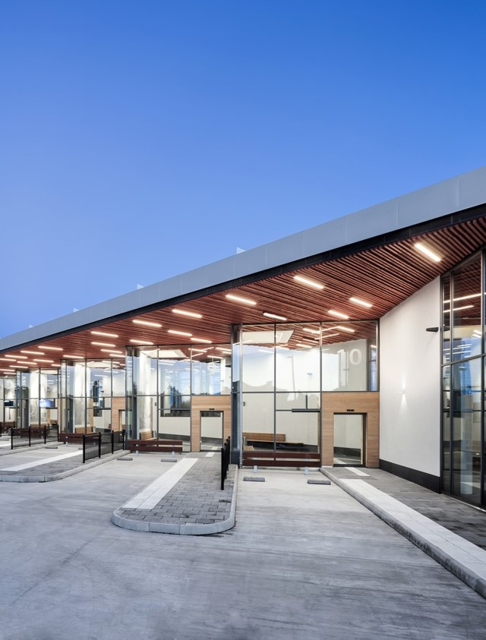

Stockholm Business Region
Stockholm Business Region är Stockholms stads näringslivsbolag med ansvar för strategisk utveckling och internationell marknadsföring av Stockholm, under varumärket Stockholm - The Capital of Scandinavia.
Bolaget ägs av Stockholms stad och har två dotterbolag,
Invest Stockholm och Visit Stockholm.
Samtliga rapporter finns tillgängliga på https://stockholmbusinessalliance.se/material/?cat=konjunkturrapporter
Frågor kan ställas till Viktor Gustafsson på Invest Stockholm.
Ansvarig utgivare: Staffan Ingvarsson, VD Stockholm Business Region
Stockholm Business Region
P.O. Box 16282
SE-103 25 Stockholm, Sweden
Telefon + 46 8 508 280 00
www.visitstockholm.com
www.investstockholm.com
www.stockholmbusinessregion.se

